Slide 1


Bestravel
지도 기반 여행일정 플래닝 웹 서비스
Bestravel travel
planning Service
Notes:
1.

Slide 2

콘텐츠 개요
01
팀원 소개
02
기획 의도
03
개발 플랫폼
및 사용 기술
04
스토리보드
05
프로젝트
시연
06
Q & A

Slide 3



01/ 팀원 소개
01
팀원을 소개합니다 - UI design & Display team
신준철(팀장)
오연주
검색어 자동완성 검색창 구현
홈 화면, 메인 화면, 일정완료 화면 구현
Front - end 화면 디자인
전반적인 Color Scheme과 UI 및 StyleSheet 설계
컴포넌트 기능연결 및 자료 취합
최초 일정 관련 장소 검색어 미기재 시 경고 화면 구현
여행 일정 추가 페이지 내 자동완성 검색창 구현
장소 검색 시 해당 장소로 화면 이동 기능 구현

Slide 4


01/ 팀원 소개
02
팀원을 소개합니다 - Calendar & Planner team
최성락
김태영
날짜 설정완료/수정하기 버튼을 통해 화면 이동 기능 구현
드랍다운 메뉴를 통해 일정 선택 기능 구현
일정에 등록된 값이 없으면 다음으로 넘어가지 않는 기능 구현
일정 삭제 기능 구현
라이브러리를 활용한 달력 구현
달력을 활용하여 여행 일정 리스트 생성 구현
지도 장소 데이터를 일정리스트에 넣는 기능 구현
일정이 등록된 경우 날짜 변경 시 기존 일정 초기화 경고 알림

Slide 5



01/ 팀원 소개
03
팀원을 소개합니다 - Google Map API team
홍성태
윤성미
소용서
Google Maps API 를 활용하여 원하는 위치에 마커 추가
Places API 를 활용한 검색어 자동완성 검색창 구현
Distance Matrix API를 활용한
장소 간 거리 & 소요시간 계산
사용자가 지정한 장소 데이터 저장
Google Maps API 를 활용한 사용자가 원하는 위치에 마커 추가
Places API 를 활용한 장소의 상세정보 조회
GeoCoding API 를 활용한 사용자가 조회한 장소 좌표 조회 & 데이터 변환
Google Maps API 를 활용한 사용자가 원하는 위치에 마커 추가
InfoBox를 이용한 마커 삭제 및 좌표 배열을 조정

Slide 6

02/ 기획 의도
04
기획 의도
사용자의 희망 여행지 검색과 해당 장소 지도 표기가 가능한 웹 서비스 개발을 통해, 여행 계획을 세우는 사용자에게
높은 편리성과 용이성을 지원
지도 API 를 활용하여 각 장소의 위치, 장소 간의 거리에 대한 정보를 시각적으로 제공함으로써, 여행 계획 수립 중 어려움을 겪는 사용자에게
효율적인 여행 계획 수립 방안을 지원하는 서비스 제작
시각화
편리성
효율성

Slide 7





03/ 개발 플랫폼 및 사용기술
05
개발 플랫폼 및 사용기술

Slide 8

04/ 스토리보드
06
스토리보드

Slide 9
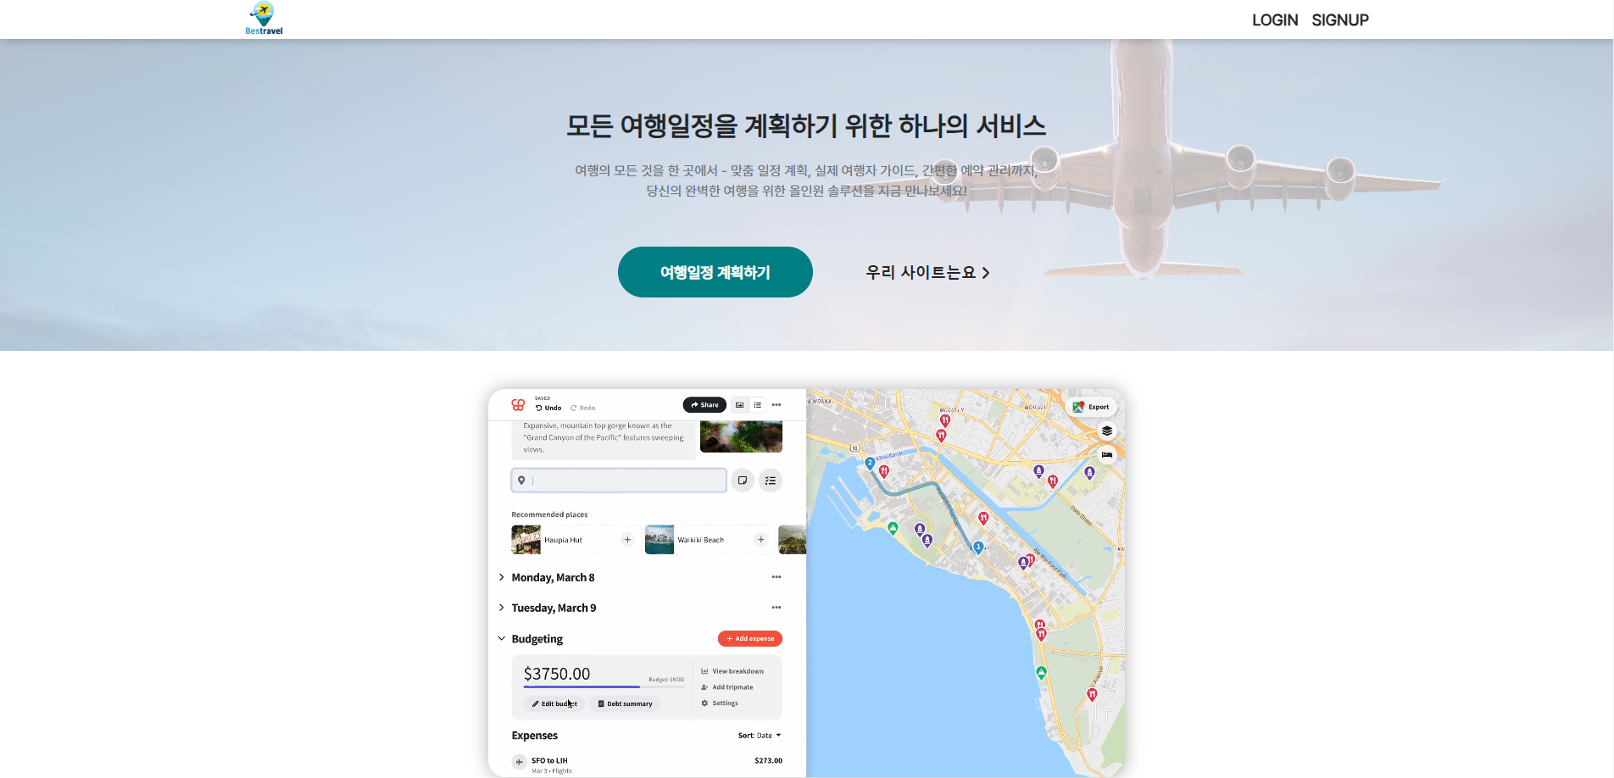
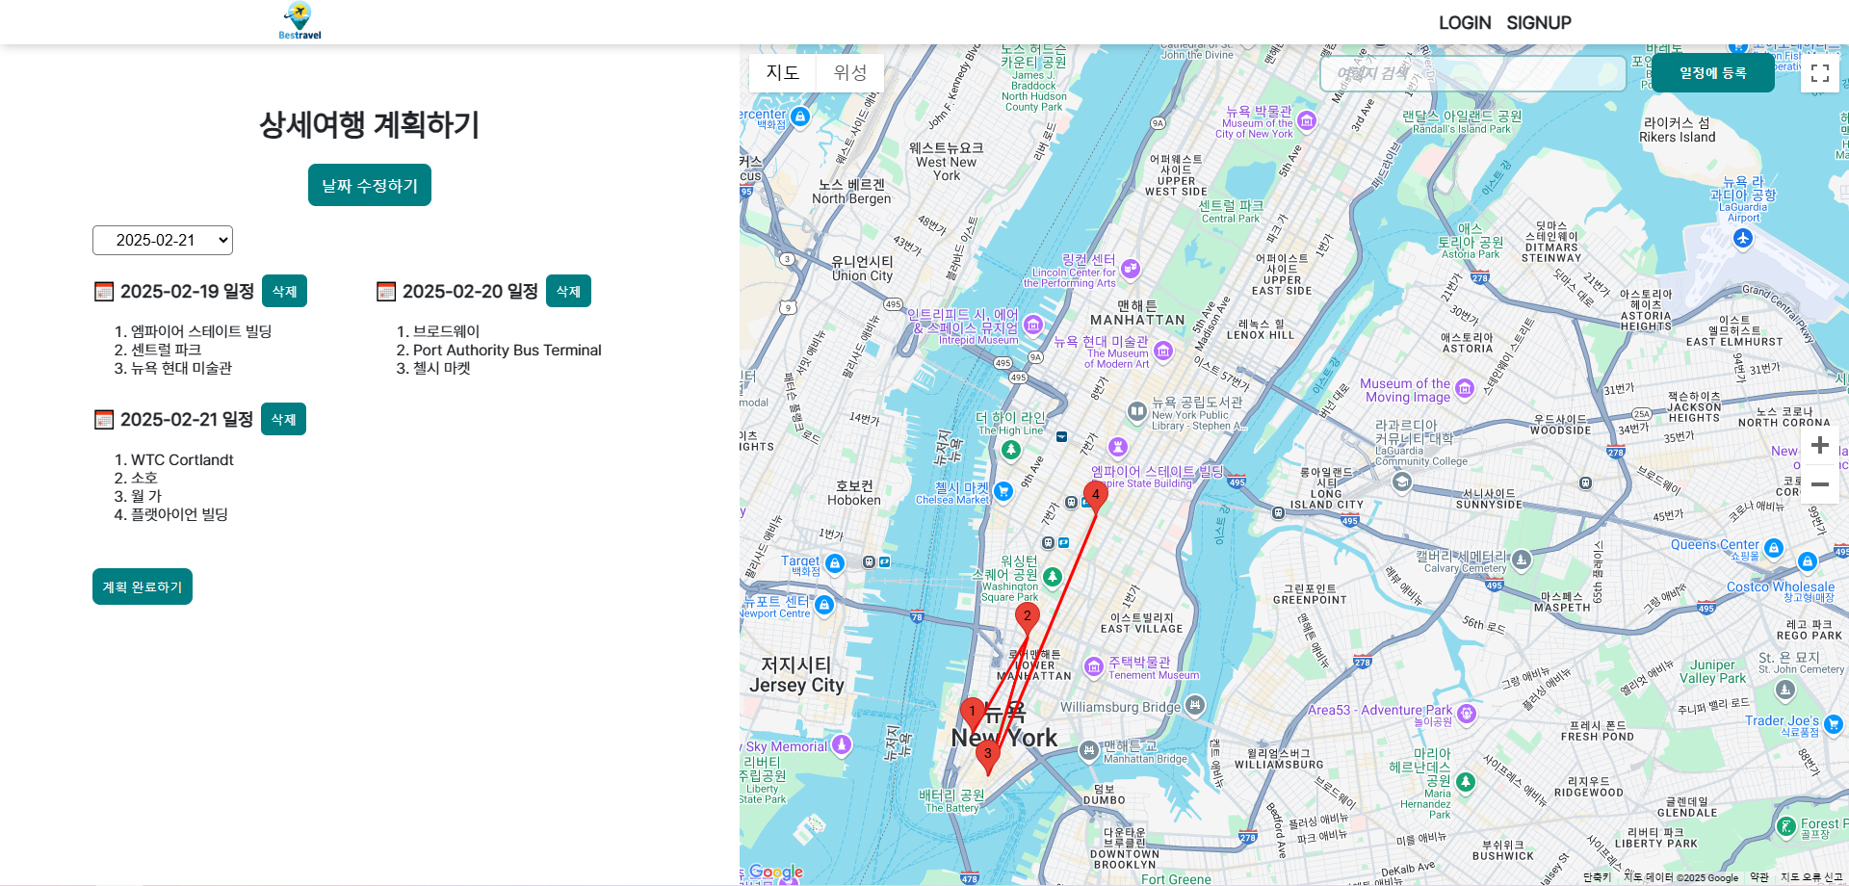
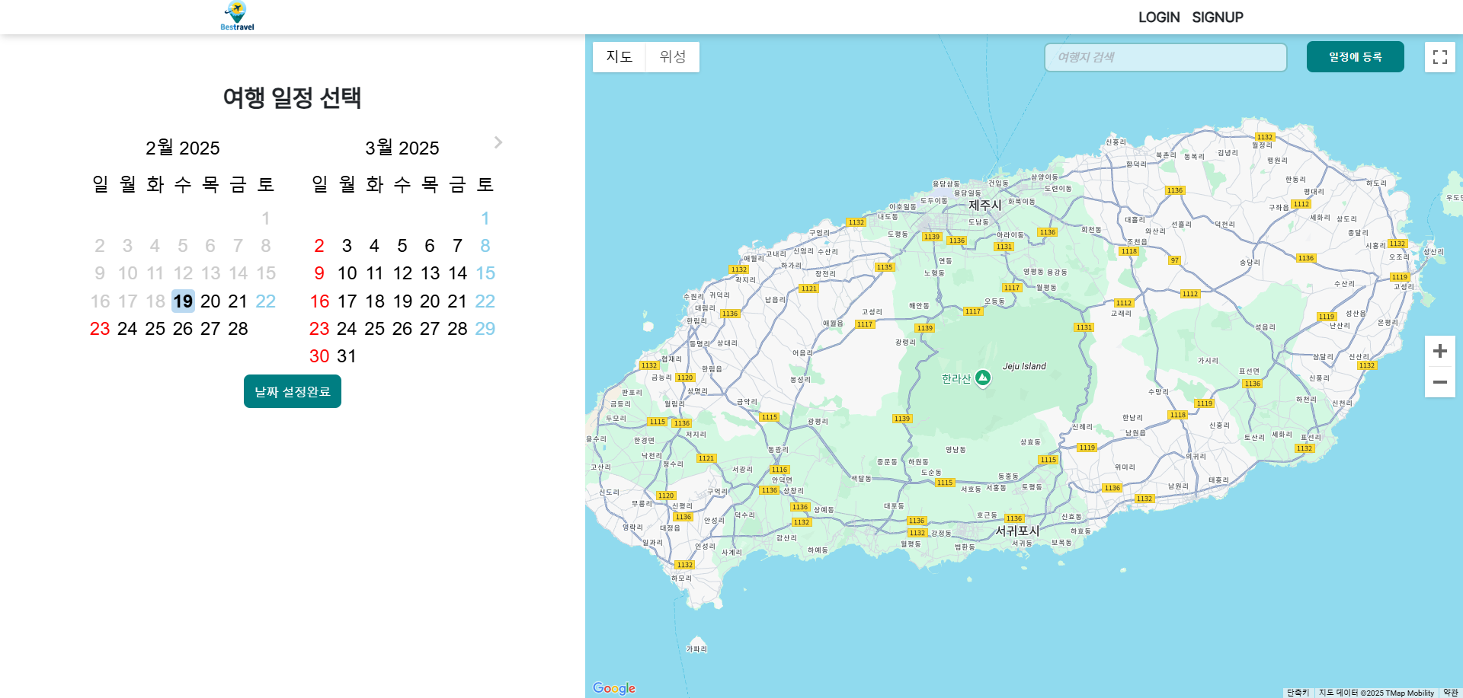
05/ 프로젝트 시연
07
프로젝트 시연

Slide 10

06/ Q&A
08
Q & A

Slide 11
09
감사합니다.

